Slide 1
퍼지집합의 연산
Fuzzy seminar ch.3

Slide 2
Contents
퍼지 교집합
퍼지집합의 기타 연산
t-norms와 t-conorms

Slide 3

퍼지 교집합
I : [0,1] x [0,1] -> [0,1]
I(1,1) = 1
I(1,0) = 0
I(0,1) = 0
I(0,0) = 0

Slide 4

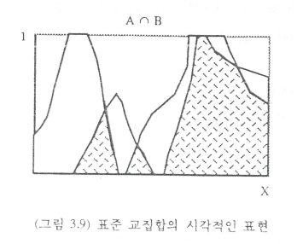

퍼지 교집합

Slide 5
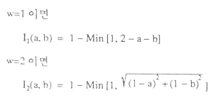

퍼지 교집합

Slide 6
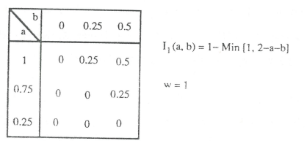
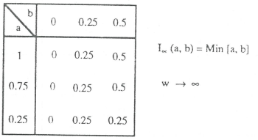
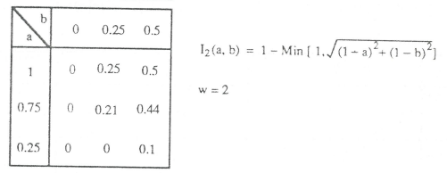
퍼지 교집합

Slide 7



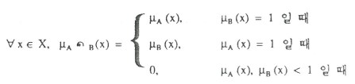




퍼지 교집합
1) 대수적 또는 확률적 $A∙B$
$3) Hamacher 의 A∩$B
$$2) 한계적 A⨀B$$
$$3) 격렬적 A B$$

Slide 8
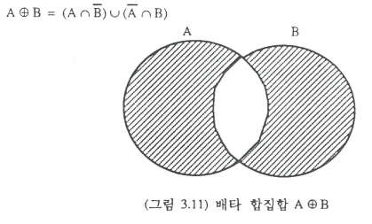
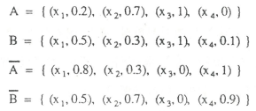

퍼지집합의 기타 연산 – 배타 합집합

Slide 9
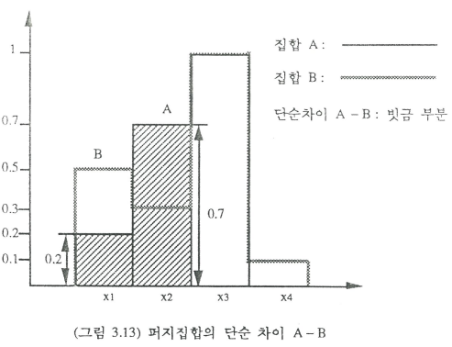
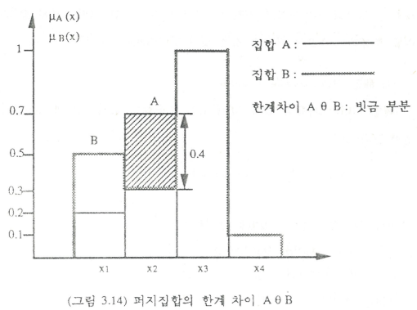


퍼지집합의 기타 연산 – 퍼지집합의 차이
단순 차이
한계 차이

Slide 10





퍼지집합의 기타 연산 – 퍼지집합의 거리
해밍 거리
상대 해밍 거리
유클리드 거리
상대 유클리드 거리
민코스키 거리

Slide 11

퍼지집합의 기타 연산 – 퍼지집합의 곱
A*A
A*A*…*A (m번 곱한다)
퍼지집합 A1,A2,…,An의 곱

Slide 12
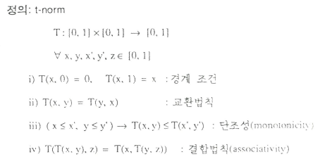
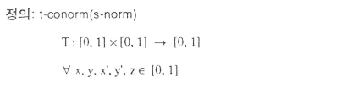
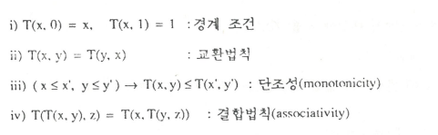
t-norms와 t-conorms

Slide 13

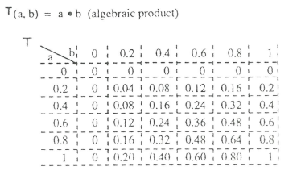


t-norms와 t-conorms
최소 $⋀$
$x ⋀$ 1 = x
2. 최대 $⋁$
$x ⋁$ 0 = x

Slide 14
감사합니다.

